Slide 1
Cinema Pushkinskyعنوان :
Lic cinema

Slide 2
Lic cinema
این بنا توسط دو معمارایرانی به نام های علی افسارمنش ومجید منتظری طراحی شده است.و در مسابقه طرح سینما رتبه اول
را کسب کرد
منبع : سایت تهمتن
Archdaily.com/serach cinema

Slide 3
ایده طرح
فرایند طراحی : گردش خون در سه نوبه خود مارپیچی تشکیل شده است. تئاتر در مارپیچ واقع شده است. تئاتر در گوشه و کنار پله برقی بزرگ که ارائه نمایش ها تغییر به منهتن و اطراف آن را به یکدیگر متصل می کند واقع شده است. این سه نوبت ایجاد سه صفحه نمایش بزرگ که منجر به ترکیب منسجم از فضاهای قابل استفاده در محیط داخلی و فضای باز از منهتن می شود.
Archdaily.com/cinema
منبع:

Slide 4
ایده اولیه بر اساس مقیاس های مختلف:
Archdaily.com/cinema
منبع:

Slide 5
ایده دوم طرح با استفاده از گردش جریان خون:
Archdaily.com/cinema
منبع:

Slide 6
ایده نهایی:
Archdaily.com/cinema
منبع:

Slide 7
Archdaily.com/cinema
منبع:

Slide 8
معرفی سایت
Archdaily.com/cinema
منبع:

Slide 9
نقشه های معماری طرح
پلان هم کف
مقیاس 1/100

Slide 10
نقشه های معماری طرح
پلان طبقه بالا
مقیاس 1/100

Slide 11
مقاطع
مقاطع عرضی
مقاطع طولی

Slide 12
آنالیز طرح پلان ها :
سرویس بهداشتی
سالن سینما
ورودی
بخش سرویس دهنده (بار)
منبع:نگارندگان
کتاب فروشی

Slide 13
سالن نمایش
سالن نمایش
ورودی
سالن نمایش
ورودی
منبع:نگارندگان

Slide 14
ورودی
سالن نمایش
سالن نمایش
سالن نمایش
بخش سرویس دهنده (لابی)
ورودی
ورودی
منبع:نگارندگان

Slide 15
سرویس بهداشتی
ذسترسی (پله برقی)
سالن های نمایش
دید به سایت موجود
دسترسی (پله)
دسترسی (رمپ)
منبع:نگارندگان

Slide 16
آنالیز طرح مقاطع :
دسترسی های عمودی
دسترسی عمودی(رمپ-پله)
منبع:نگارندگان

Slide 17
مقطع عرضی:

Slide 18
معرفی فضاها بر اساس ابعاد انسانی:

Slide 19
ورودی مجموعه
ورودی مجموعه دعوت کننده است.

Slide 20
فضاهای داخلی مجموعه فضای داخل سالن:

Slide 21
Cinema Pushkinsky
The Brooklyn architecture team Popular Architecture has recently had their proposal for Cinema Pushinsky shortlisted in DuPont’s 2011 Changing the Face competition. Further images of their proposed restoration and a brief.

Slide 22
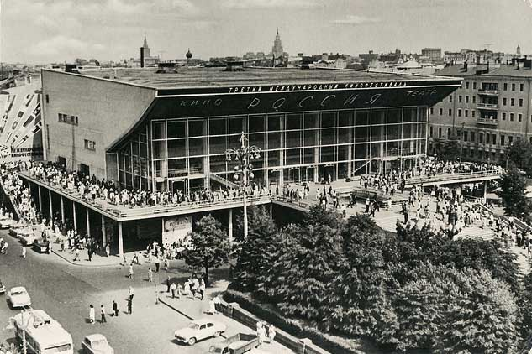
Take Picture of 1961

Slide 23
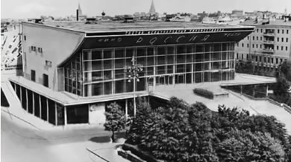
Take Picture of 1961

Slide 24
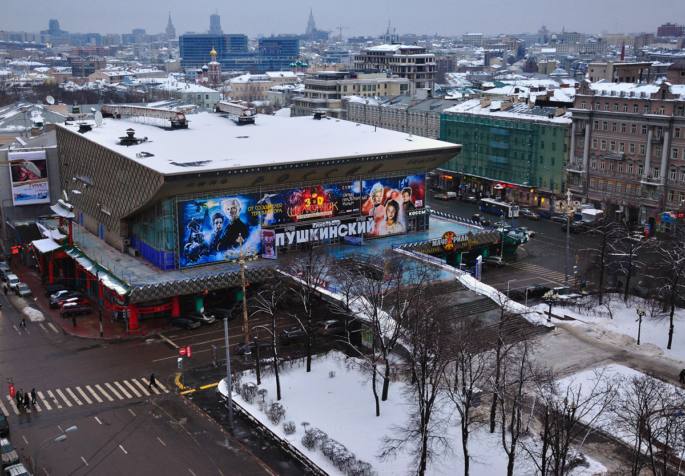
Take picture of 2011

Slide 25
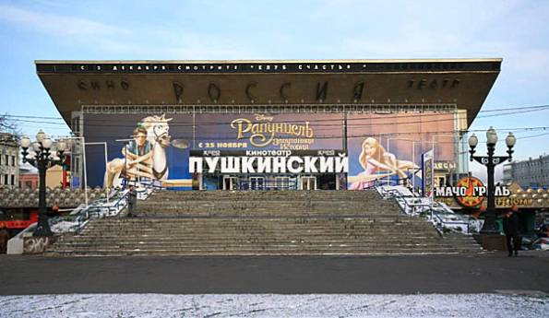
Elevation

Slide 26
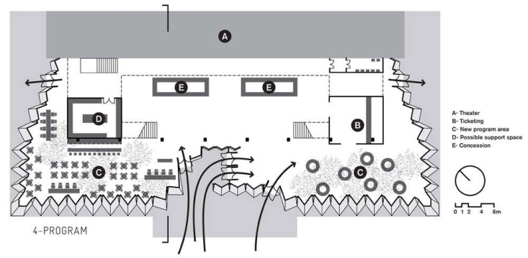
Plan
تیاتر
تیاتر
تیاتر
سرویس
فضای پشتیبانی
باجه بلیط

Slide 27
Enterior Design
The main problem with the Cinema Pushkinsky is that it has lost its openness. Completed in 1961, historic photographs of it show a building far lighter and more transparent, one that extends its surroundings, drawing moviegoers into the luminescent darkness of the theater.

Slide 28
تیاتر

Slide 29
Section

Slide 30
Enterior
Now the cinema appears like a dead end to Pushkin Square, as just a giant billboard with no physical value. Inspired by the cinema’s past condition and its location on the square, our design expands the lobby’s facade to reconnect with the city. Working with the cinema’s existing geometries, this expansion takes the form of a pleated glass curtain

Slide 31
Diagram
Made with DuPont’s SentryGlas, the curtain is an insulated assembly that uses the depth of the pleats to create a rigid structure free of metal framing. The curtain extends the programmatic possibilities of the cinema, making new space for bars, restaurants, cafes, winter gardens, galleries, and other uses, strengthening the relationship between it and the square

Slide 32
Diagram
Signage is handled by a stainless steel mesh embedded with LEDs that wraps all opaque areas of the facade. The LED mesh provides an extremely flexible system able to engage street life with multiple streams of information. As a result, the renewed transparency of the glass curtain is free to display only the changing light effects of day and night.

